Slide 1
Double counting
周晓
2019.10.24

Slide 2
PART ONE
----WHAT IS DOUBLE COUNTING

Slide 3
What is double counting
将一个量用两种方法分别计算一次，由结果相等构造等式，这种思维方式就是double counting，我们通常叫做算两次。

Slide 4
基本思维过程
事物
一方面
另一方面
=

Slide 5
几个助于理解的例子
$kC_{n}^{k}=nC_{n−1}^{k−1}$（$n,k∈N且n≥k>1$）
我们构造一个这样的情景：一个班有n名同学，其中要选出k名班委，再从k名班委中选出1个班长。如果我们先选班委，再选班长，$那么就是kC_{n}^{k}$种选法；如果我们先选班长，再选剩下的班委，那么就是$nC_{n−1}^{k−1}$种选法，用两种不同的计算方法算一个量，所以算出的两个值当然是相等的。
当然，我们用组合数的计算公式是可以很容易的得到这个式子的，但如何使用double counting呢？

Slide 6
几个助于理解的例子
在一个有些人握手的聚会里，握了奇数个人的手的人数一定为偶数个。
如何刻画这个问题？

Slide 7
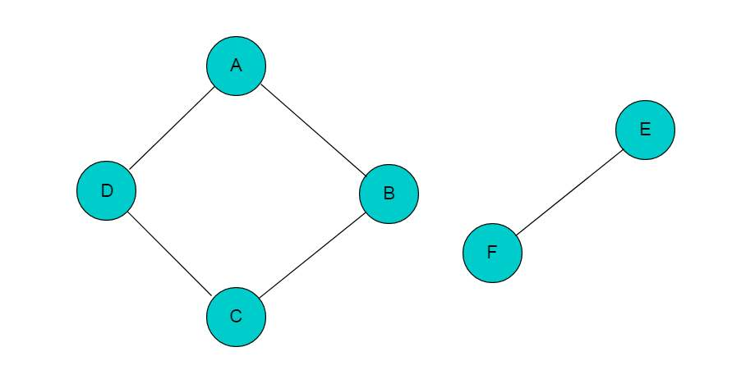
一些图论的基本概念
图：设V是一个非空集合，E是一个V中元素的无序对构成的多重集，有序对G=<V, E>称为一个图。其中，V称为顶点集，其元素称为顶点或点(vertex)，E称为边集，其元素为边(edge)。

Slide 8
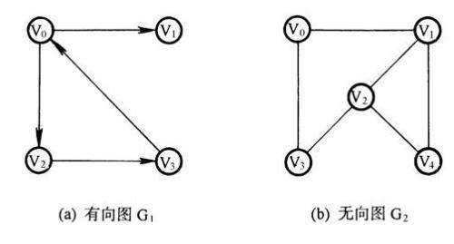
一些图论的基本概念
有向图：如果给图的每条边规定一个方向，那么得到的图称为有向图。在有向图中，与一个顶点相关联的边有出边和入边之分。
无向图：如果图的每条边都没有方向，则称为无向图。

Slide 9
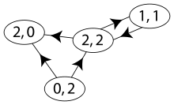
一些图论的基本概念
度数：一个顶点的度数是指与该顶点相关联的边的条数，顶点v的度数记作d(v)。
入度：对于有向图来说，一个顶点的入度是指与其关联的各边之中，以其为终点的边数。记为d⁻(v) 。
出度：对于有向图来说，一个顶点的出度是指与其关联的各边之中，以其为起点的边数。记为d⁺(v)。

Slide 10
任一个无向图中，奇数度顶点的个数一定为偶数。
定理一：设G=<V,E>为任意无向图，V={$v_{1}，v_{2}……$，$v_{n}$}，$\left|E\right|=m，$则$\sum_{i=1}^{n}{d(v_{i})}$=$2m$
证明（运用算两次）：我们从两个方面来考虑这个问题，第一个从对顶点的度数求和$，即\sum_{i=1}^{n}{d(v_{i})}$，即第二个是对每一边的两个事件进行计数，因为每一条边与两个顶点相连，故计数值为$2m$。

Slide 11
话说你现在是不是觉得算两次挺简单的
那么关于算两次概念的简要介绍就到此结束了
其实当我做前面这段PPT的时候也是这么想的（bushi）
不过从现在开始才到我们的正题：
如何运用算两次来解决较困难题目

Slide 12
PART TWO
----COUNTING TREES

Slide 13
What is counting trees
n个互异的顶点（即可被标记为1,2,3……n）可以形成的不同的树的数目$T_{n}$为多少？
很明显，我们刚刚讲述的知识太过浅薄以至于我们连题都看不懂，这个时候就需要再补充一些概念了。

Slide 14
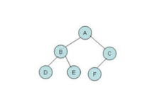
图论的再一些概念
平凡图：只含有一个顶点的图。
树（无向树）：连通、无圈（没有回路）的无向简单图，简称为树。
有向树：若一个有向图去掉边的方向是无向树，则称它为有向树。

Slide 15
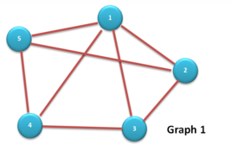
图论的再一些概念
连通图：在图论中，连通图基于连通的概念。在一个无向图 G 中，若从顶点i到顶点j有路径相连（当然从j到i也一定有路径），则称i和j是连通的。图的连通性是图的基本性质。

Slide 16
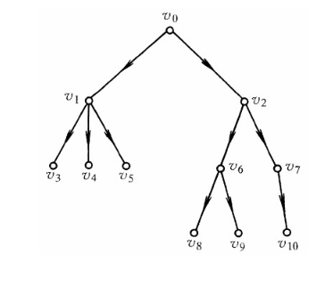
图论的再一些概念
根树：一棵有向树T，如果恰有一个顶点的入度为0，而其余所有顶点的入度为1，这样的的有向树称为根树。其中入度为0的点称为树根，出度为0的点称为树叶。（简单来说，对于一个无向树，确定了树根就确定了一个根树）
森林：由m（m>=0）棵互不相交的树的集合称为森林

Slide 17
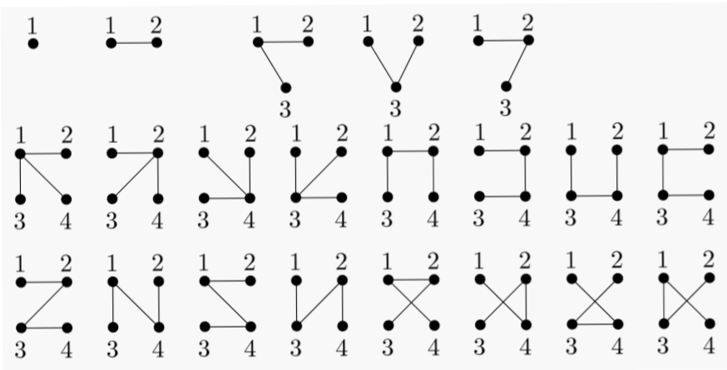
n个互异的顶点（即可被标记为1,2,3……n）可以形成的不同的树的数目$T_{n}$为多少？
对于n较小的情况，我们进行枚举以更好地了解题目
$${T }_{1}=1^{1−2}=1$$
$${T }_{2}=2^{2−2}=1$$
$${T }_{3}=3^{3−2}=3$$
${T }_{4}=4^{4−2}=16$

Slide 18
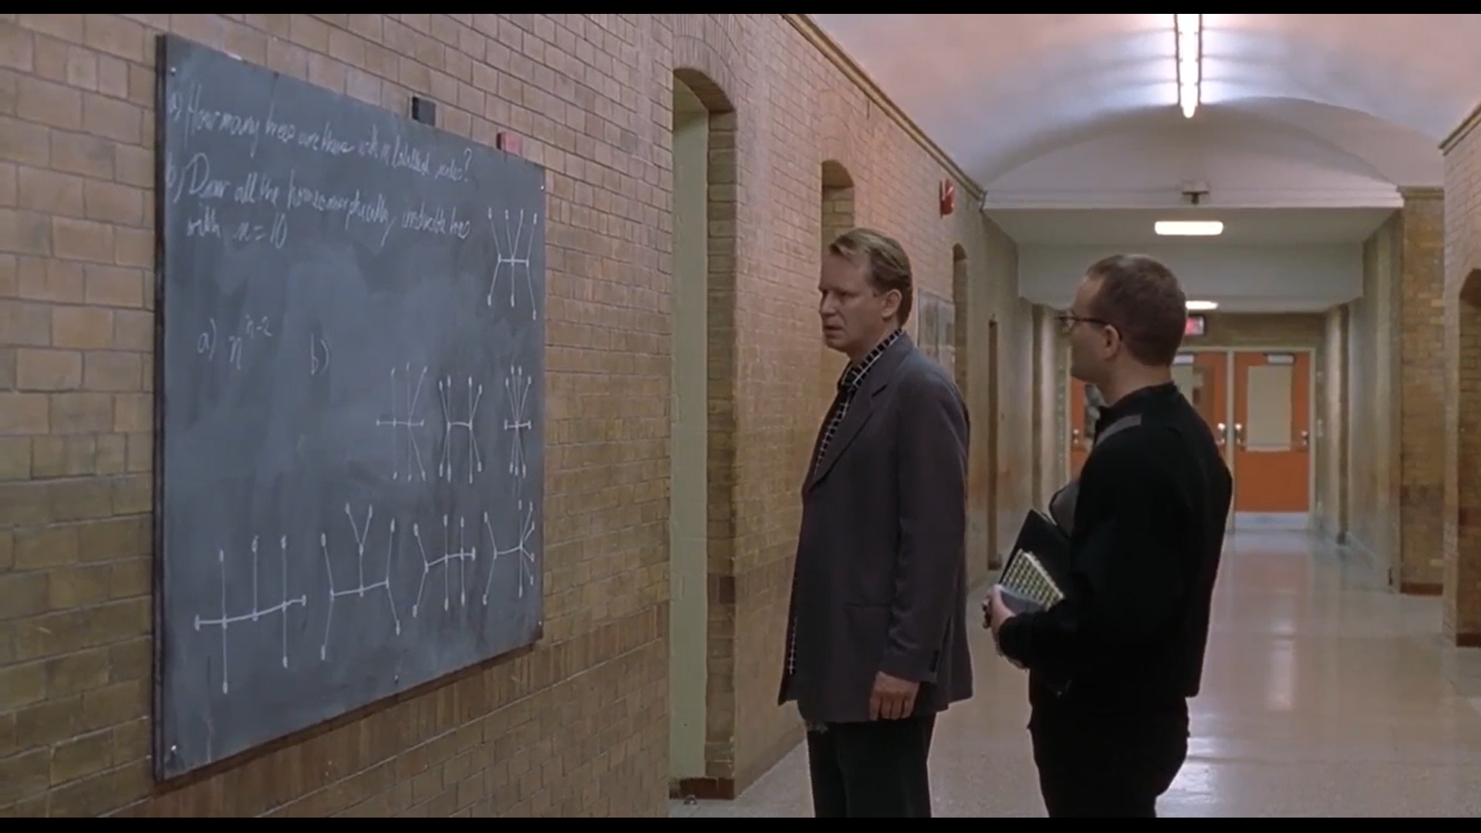
在电影《Good Will Hunting》(心灵捕手)中，这道题是一道困扰了获得菲尔兹奖的MIT教授两年的题目
这也被称为枚举组合最漂亮的公式之一

Slide 19
双射？
数学归纳法？
算两次！

Slide 20
如何思考？
加有向边
n个顶点
n阶根树
去有向边
在此题中，因为根树是有向的，一个相同的无向图，因为树根的选取，就会产生不同的根树。因为有n个顶点，所以$T_{n}$=（n阶根树的数量）/ n。
所以我们算两次的主要思想就是根据上面两个箭头来构造出等式，由此算出答案

Slide 21
一些准备工作
根森林：其中所有树都是根树的森林。
令$F_{n,k} 表示$含n个顶点，k个根树的所有根森林的集合。则 $F_{n,1}$ 表示含n个顶点的所有根树的集合。因为根树为有向树，n个顶点均可成为其树根，所以我们有 $\left|F_{n,1}\right|$=n $T_{n}$ …(1)
$F_{n,1}即代表$n阶根树， $F_{n,n}即$代表n个顶点

Slide 22
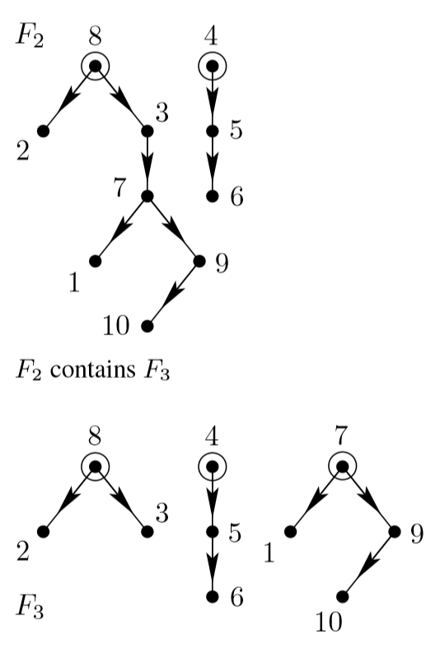
一些准备工作
若根森林F像有向图一样包含根森林F’，则称F包含F’。
什么意思呢？就相当于从F中去除一条边。
由此可以看出，若F包含F’,则F比F’有更少的组成成分（即F中的根树数目更少）

Slide 23
过程
$\left|F_{n,1}\right|$=n $T_{n}$ …(1)
记一个序列$F_{1}$， $F_{2}$， …… $F_{n}$为一个优序列，如果$F_{i}∈$ $F_{n,i}且F_{i}$包含$F_{i+1}$
假设$F_{k}$ $∈$ $F_{n,k}$
记包含$F_{k}$ 的所有根树的数目是$N （F_{k}）$
我们现在想要求的就是$N （F_{n}）$(在这里$F_{n}$为$F_{n,n}，$指的就是n个顶点。此句意即包含n个顶点的根树数目)
记结束于$F_{k}$ 的所有优序列的数目为$N^{∗}$（ $F_{k}$ ）

Slide 24
如何运用算两次？
从$F_{1}开始$计算（从n阶根树到n个顶点）
结束于$F_{n}$ 的所有优序列的数目$N^{∗}$（ $F_{n}$ ）
从$F_{n}开始$计算（从n个顶点到n阶根树）

Slide 25
从$F_{1}开始$计算（从n阶根树到n个顶点）
设$F_{1}∈$ $F_{n,1}且F_{1}$包含$F_{n}$
我们知道，从$F_{i}$ $→F_{i+1}$，我们只需去掉$F_{i}$ 中的任1条边
故从$F_{1}$ $→F_{n}我们$需要去掉$F_{1}$ 中的任（n-1）条边，且去除的顺序也会影响优序列的数目。而这样的根树有$N （F_{n}）$个
故$N^{∗}$（ $F_{n}$ ）=（n-1）$!$ $N （F_{n}）$…(2)

Slide 26
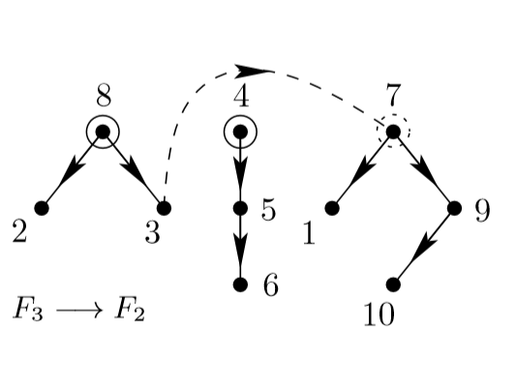
从$F_{n}开始$（从n个顶点到n阶根树）
我们知道，从$F_{i+1}$ $→F_{i}$，我们需要把$F_{i+1}$ 中一个顶点加上一条有向边连至另一顶点
因为n个顶点均有可能，且所连顶点只能是其他根树的树根，即有n(n-1)种取法
以$F_{3}$ $→F_{2}，$n=10为例
${故N}^{∗}$（ $F_{n}$ ）=$n^{n−1}$（n-1）$!$ …(3)

Slide 27
$\left|F_{n,1}\right|$=n $T_{n}$ …(1)
$N^{∗}$（ $F_{n}$ ）=（n-1）$!$ $N （F_{n}）$…(2)
$N^{∗}$（ $F_{n}$ ）=$n^{n−1}$（n-1）$!$ …(3)
可得$\left|F_{n,1}\right|=N （F_{n}）=$ $n^{n−1}$
故$T_{n}$ = $n^{n−2}$

Slide 28
Jim Pitman

Slide 29
参考资料：
Proofs_from_THE_BOOK_(Fifth_Edition_2014)
http://wikipedia.moesalih.com/Double_counting_(proof_technique)
Good Will Hunting (1998)

Slide 30
THANK YOU FOR LISTENING

